Slide 1
DUOMENŲ SUSPAUDIMAS
Doc. E.Mačikėnas

Slide 2
Duomenų suspaudimas (suglaudinimas)
Tikslas - sumažinti duomenų užimamą vietą.
Metodai:
  duomenų turinio pakeitimas;
  duomenų struktūros pakeitimas,
  viena ir kita kartu.
Pvz.
„1998 m.” ir “tūkstantis devyni šimtai
devyniasdešimt aštuntieji metai”

Slide 3
Duomenų suspaudimas (suglaudinimas)
Duomenų suglaudinimo metodai – labai įvairūs. Jų parinkimas priklauso nuo:
  Glaudinamų duomenų pobūdžio;
  Optimalaus veikimo greičio ir sutaupomos atminties kiekio santykio.
  Metodų klasifikacija:
  Be duomenų praradimo (lossless);
  Su duomenų praradimu (lossy).

Slide 4
Duomenų suspaudimas (suglaudinimas)
Suglaudinimo be duomenų praradimo failų pavyzdžiai:
.GIF, .TIF, .PCX ir kt. – grafiniams failams;
.AVI – videoduomenims;
.ZIP, .ARJ, .RAR, .LZH, .CAB ir kt. – bet kuriam duomenų tipui.

Slide 5
Duomenų suspaudimas (suglaudinimas)
Suglaudinimo su duomenų praradimu failų pavyzdžiai:
JPG – grafiniams duomenims;
MPG, MPEG – videoduomenims;
MP3 – muzikiniams (garso) duomenims.

Slide 6
Duomenų suspaudimas (suglaudinimas)
Suglaudinimo algoritmų pavyzdžiai:
RLE (Run- Length Encoding)
KWE (Keyword Encoding)
Chafmano algoritmas

Slide 7
Duomenų suspaudimas (suglaudinimas)
RLE algoritmas
Remiasi pasikartojančių duomenų sekų suradimu ir jų pakeitimu trumpesne struktūra

Slide 8
Duomenų suspaudimas (suglaudinimas)
RLE algoritmas
(Pavyzdys)
Eilutė:
"aaaabbcdeeeeefghhhij"
Gali būti pakeista
"a4b2c1d1e5f1g1h3i1j1„ - duomenų kiekis nesumažėjo
Kitas variantas
"a3b1cde4fgh2ij" - trumpiau, bet reikalinga papildoma analizė

Slide 9
Duomenų suspaudimas (suglaudinimas)
RLE realizacija MATLAB
Suspaudimas:
  compressedData = rle(originalData);
Atstatymas:
  originalData = rle(compressedData).
MATLAB versija 6.5 (R13)

Slide 10
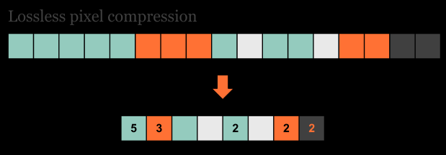

Duomenų suspaudimas (suglaudinimas)
RLE algoritmo taikymo pavyzdys video informacijos suglaudinimui

Slide 11
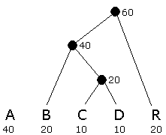
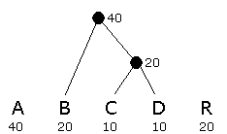
Example, step III
The smallest values is R, while A and B+C+D all have value 40
Connect R to either of the others

Slide 12
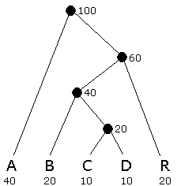
Example, step IV
Connect the final two nodes

Slide 13
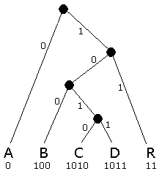
Example, step V
Assign 0 to left branches, 1 to right branches
Each encoding is a path from the root
A = 0
B = 100
C = 1010
D = 1011
R = 11
Each path terminates at a leaf
Do you see why encoded strings are decodable?

Slide 14
Unique prefix property
A = 0
B = 100
C = 1010
D = 1011
R = 11
No bit string is a prefix of any other bit string
For example, if we added E=01, then A (0) would be a prefix of E
Similarly, if we added F=10, then it would be a prefix of three other encodings (B=100, C=1010, and D=1011)
The unique prefix property holds because, in a binary tree, a leaf is not on a path to any other node

Slide 15
Practical considerations
It is not practical to create a Huffman encoding for a single short string, such as ABRACADABRA
  To decode it, you would need the code table
  If you include the code table in the entire message, the whole thing is bigger than just the ASCII message
Huffman encoding is practical if:
  The encoded string is large relative to the code table, OR
  We agree on the code table beforehand
    For example, it’s easy to find a table of letter frequencies for English (or any other alphabet-based language)

Slide 16
About the example
My example gave a nice, good-looking binary tree, with no lines crossing other lines
  That’s because I chose my example and numbers carefully
  If you do this for real data, you can expect your drawing will be a lot messier—that’s OK

Slide 17
Data compression
Huffman encoding is a simple example of data compression: representing data in fewer bits than it would otherwise need
A more sophisticated method is GIF (Graphics Interchange Format) compression, for .gif files
Another is JPEG (Joint Photographic Experts Group), for .jpg files
  Unlike the others, JPEG is lossy—it loses information
  Generally OK for photographs (if you don’t compress them too much), because decompression adds “fake” data very similiar to the original

Slide 18
The End

